Slide 1

Post process应用与实现
引擎平台 杨璟昭
Notes:
1. bloom线管demo完成
2.结合renderdoc讲述bloom原理
3.结合UE4介绍Custom Stencil outline

Slide 2

Contents
Post Process
什么是PostProcess（后处理）
后处理在渲染中的流程
常见的后处理效果
常见的Post Process技术实现
模糊
Bloom
边缘提取
Unreal Engine后处理

Slide 3
预习材料
游戏中的PostProcessing(后处理)
谈谈游戏中常见的后处理技术
高品质后处理：十种图像模糊算法的总结与实现
高品质后处理：十种故障艺术(Glitch Art)算法的总结与实现
Bloom是什么
HDR,ToneMapping,Bloom之间的关系
Unreal Engine 4 Documentation Post Process Effects

Slide 4
第一部分
Post process

Slide 5
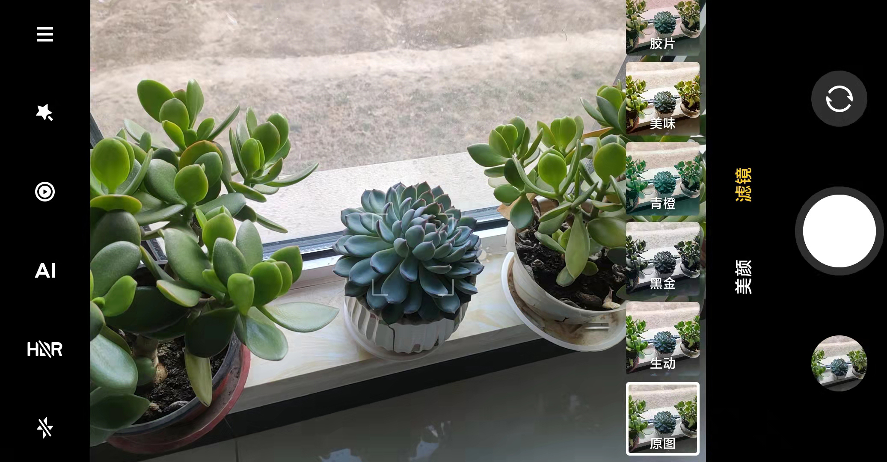
什么是PostProcess
简单理解：
相机拍照功能中的各种滤镜
相机拍出的实景照片基础上处理
其他行业的后处理
预处理，处理，后处理
手机相机拍照的滤镜
Notes:
1.原图，我们理解的实景
胶片，美味，青橙，黑金，。。。
相机通过传感器采集图像后
在实景的基础上进行图像处理；色调，对比度，亮度，等等；

Slide 6
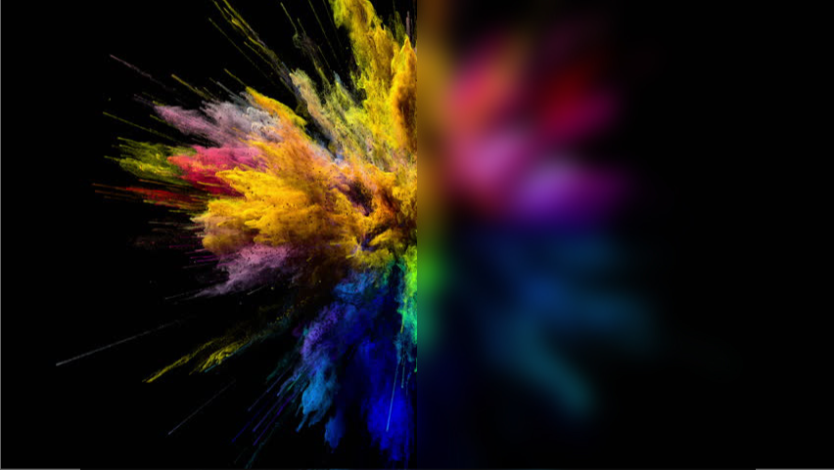
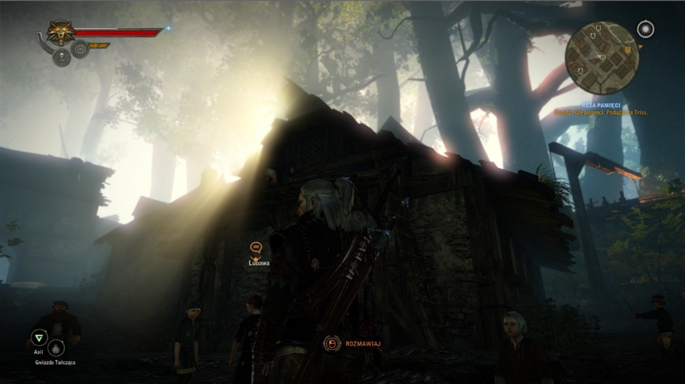
什么是PostProcess
图形渲染中PP：
渲染管线中的PrePass， BasePass，PostProcess
渲染中的PostProcess，在Main Pass渲染结果的基础上进行视觉效果的叠加，以达到理想的画面效果
比如模糊，光栅效果（右侧图示）
Notes:
1.Post Process的理念被广泛使用在各种工业中
使用打印一本书的流程比拟，准备打印电子稿（prepass），打印（main pass），装订（post pass）
2. 讲述渲染pass，post的意思，是在render pass之后
3. 对应可适当扩展Pre pass
4. 主要干什么事情，调整整体的画面效果
5.主要手段像素处理，滤波器，以及其他技术

Slide 7

什么是PostProcess
(1,3)
实现：
在GPU上做图像处理
通过图形渲染管线向GPU发送处理的指令
PP渲染管线
绘制全屏三角形
Pixel Shader的过程执行
(-1,1)
(1,1)
(-3,-1)
(-1,-1)
(1,-1)
绘制全屏三角形
Notes:
1.核心目的：在GPU上做图像处理
2
3.区别其他drawcall
3. 一个drawcall 一个pass

Slide 8
后处理在渲染中的流程
移动管线流程的PP：
PrePass
MobileBasePass
PostProcess
Distortion
SunMask
BloomSetup
DepthOfField
Bloom
EyeAdaptation
SunMerge
PrePass
MobileBasePass
Distortion
SunMask
PostProcess
BloomSetUp
DepthOfField
Bloom
EyeAdaptation
SunMerge
Mobile Render 后处理流程

Slide 9
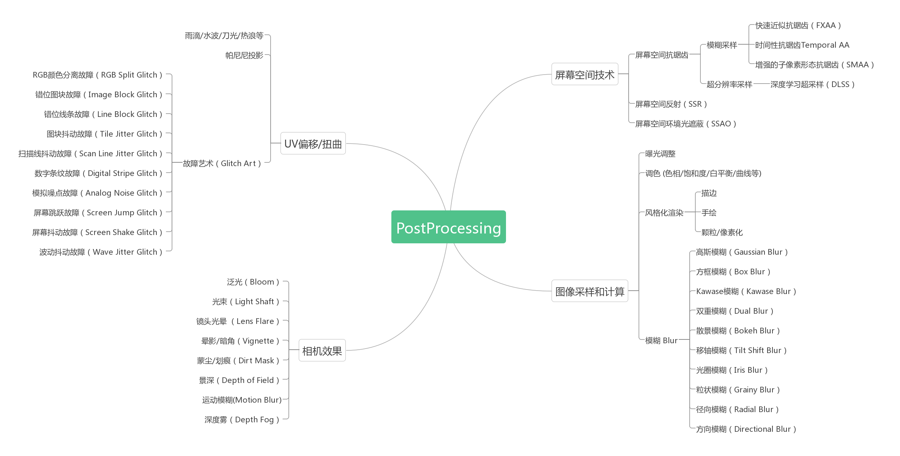
常见的后处理效果
常见的后处理效果
UV效果
相机效果
屏幕空间技术
图像采样和计算
常见PP效果

Slide 10
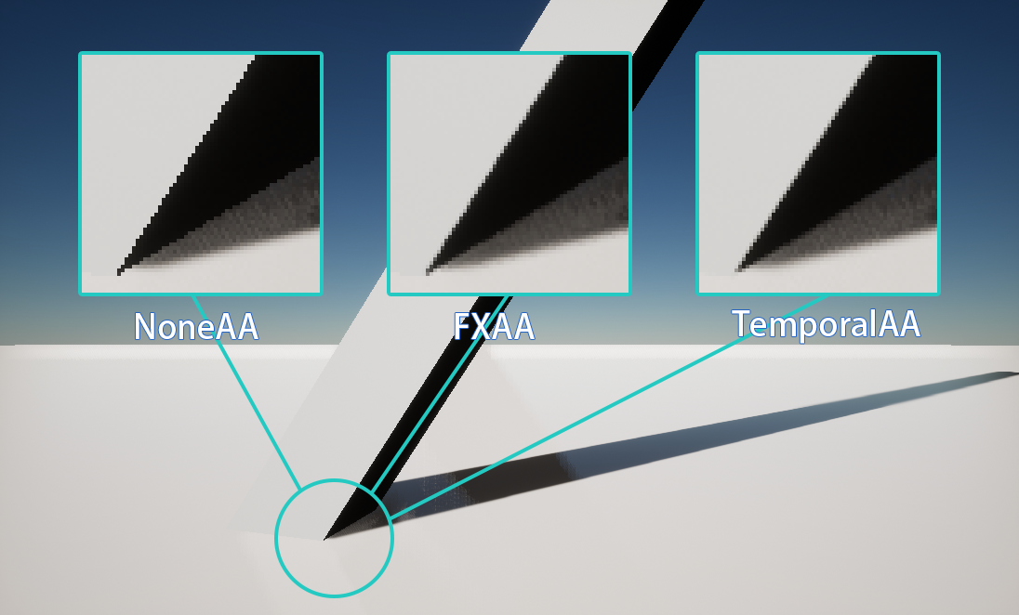
常见的后处理效果
抗锯齿（Anti-Aliasing）
FXAA
TemporalAA
抗锯齿效果示意
Notes:
原理和描述，待添加
分两部分：效果分析
实现原理大概

Slide 11
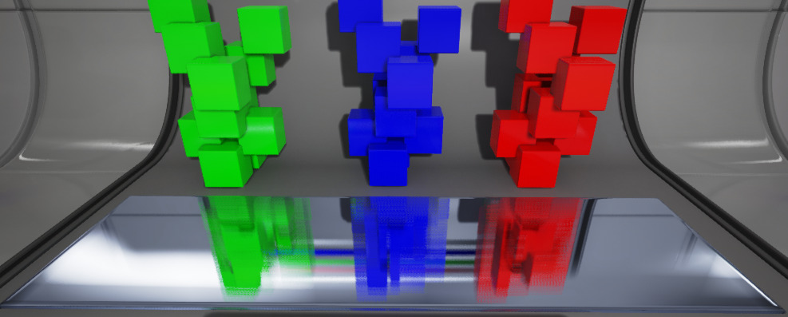
常见的后处理效果
Screen Space Reflection(SSR)
屏幕空间反射效果
Notes:
原理和描述，待添加
分两部分：效果分析
实现原理大概；可根据时间决定讲述的详细程度

Slide 12
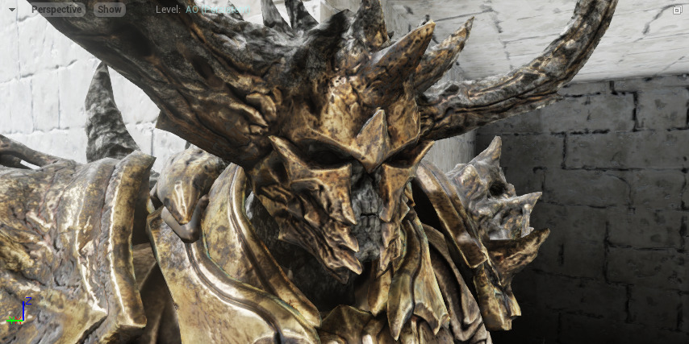
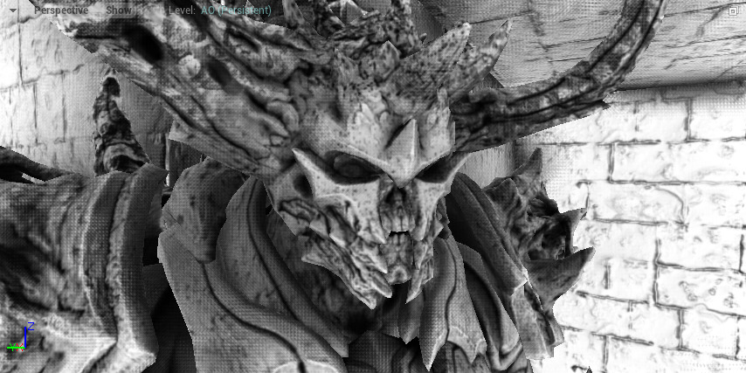
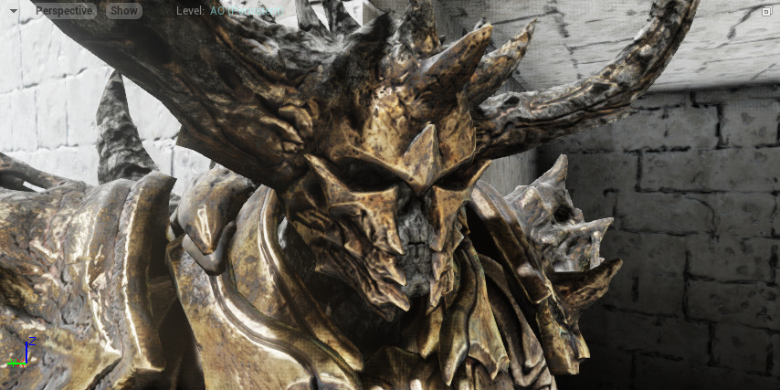
常见的后处理效果
Ambient Occlusion（AO）
Without AO
环境遮挡效果
Notes:
原理和描述，待添加
分两部分：效果分析
实现原理大概；可根据时间决定讲述的详细程度

Slide 13
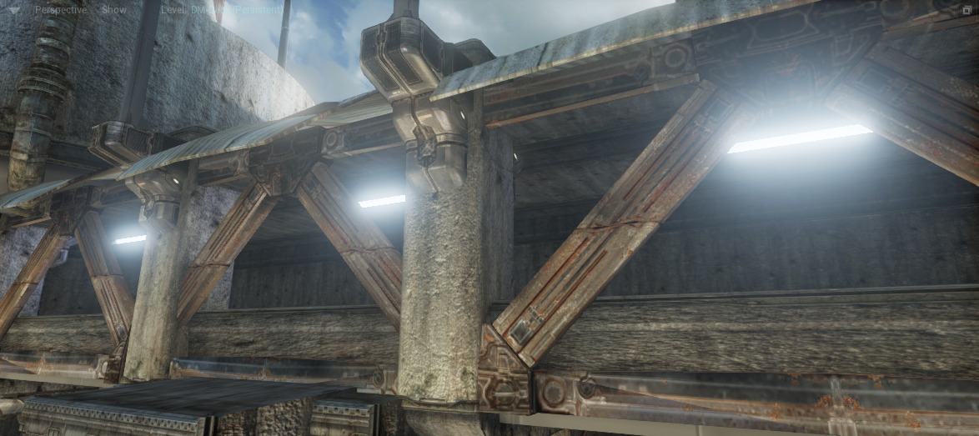
常见的后处理效果
Bloom
Bloom效果
Notes:
原理和描述，待添加
分两部分：效果分析
实现原理大概；可根据时间决定讲述的详细程度

Slide 14

常见的后处理效果
Light Shaft
Light Shaft
Notes:
原理和描述，待添加
分两部分：效果分析
实现原理大概；可根据时间决定讲述的详细程度

Slide 15
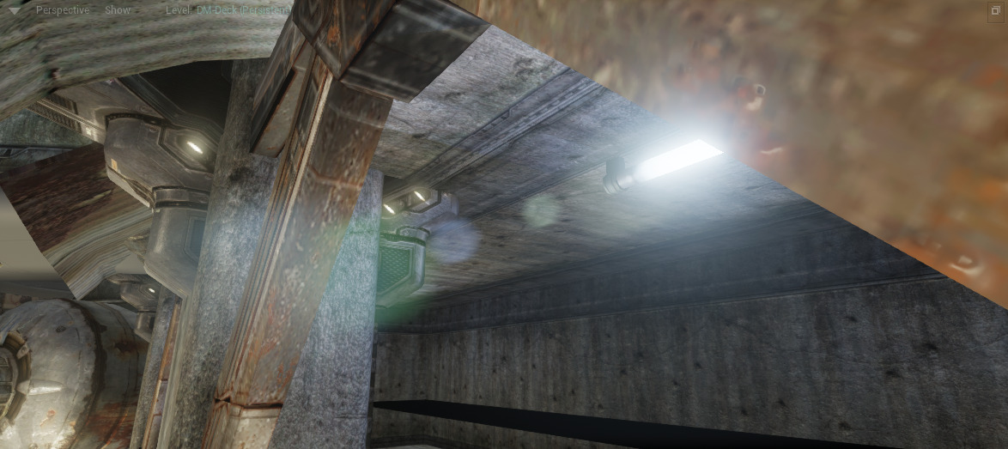
常见的后处理效果
Lens Flare
Lens Flare
Notes:
原理和描述，待添加
分两部分：效果分析
实现原理大概；可根据时间决定讲述的详细程度
镜头往往是由很多片镜片组成的镜片组，每个镜片虽然通透性很高但是难免会有一部分是反射和散射，而这些没有与其他入射光保持方向一致的光线就造成了光晕的出现
这也就是为什么有的时候需要给镜头套上遮光罩，尽量地避免从视角以外的方向射来的杂光污染形成光晕。所有镜头都会累积灰尘，并且内部灰尘会引起更多的镜头光晕

Slide 16
第二部分
常见的Postprocess技术实现

Slide 17
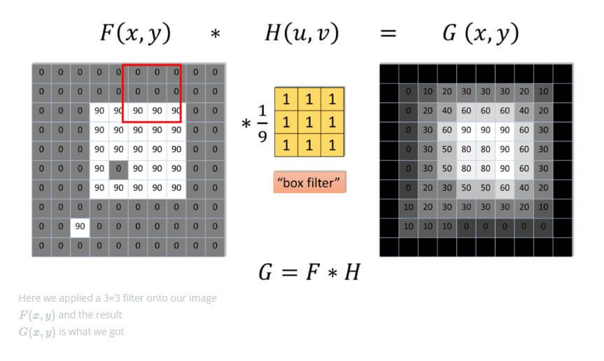
模糊
滤波器和图像处理：
滤波器（Filter）；
逐像素处理， Kernel
均值模糊（右图的Kernel）
均值模糊Kernel使用
Notes:
1.扩展一下啥是滤波器（图像处理中常用的概念，）
从信号处理衍生，用来处理信号，去噪等等；把一副图像看成信号；可以无缝的使用在图像处理的领域中
2.主要手段：逐像素处理，重新计算中心点的像素值
3.具体操作与main pass一样，通过图形渲染管线向GPU发送处理的指令

Slide 18
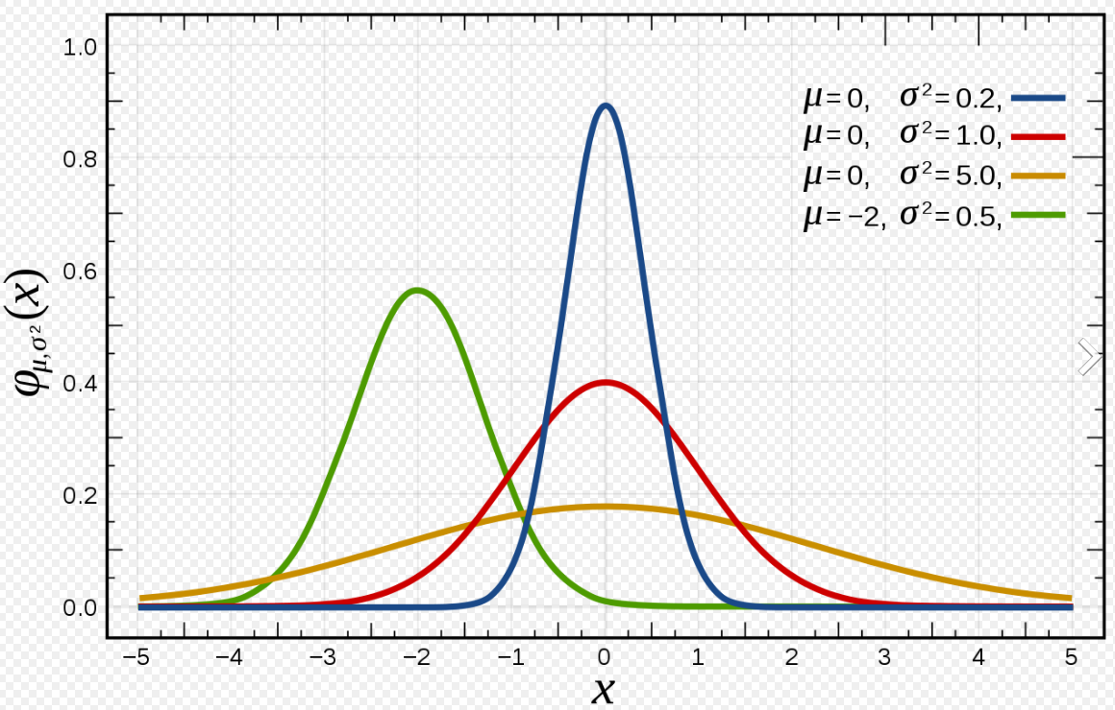
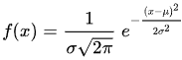
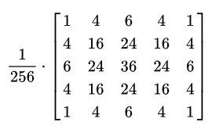
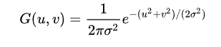
模糊
高斯模糊
高斯分布（概率分布）
二维空间高斯模糊
Kernel
一维高斯分布
Gaussian Kernel示意
Notes:
高斯分布： https://zhuanlan.zhihu.com/p/158683846
概率密度函数(PDF)
高品质后处理：十种图像模糊算法的总结与实现：https://zhuanlan.zhihu.com/p/125744132
1.高斯模糊对图像处理来说，是另一种滤波器；kernel内只的分布， 满足高斯分布
原理和描述，待添加

Slide 19
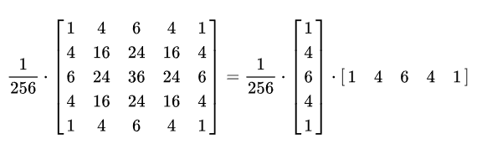
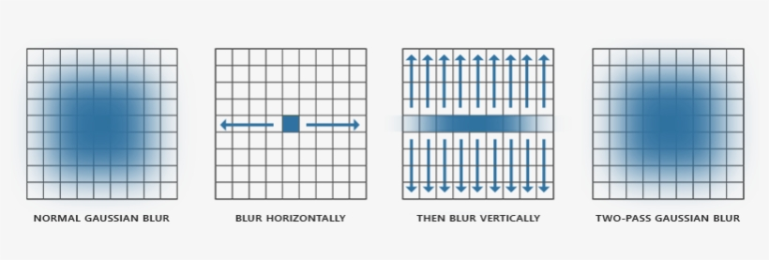
模糊
高斯Kernel线性分解
为什么要进行线性分解？
线性分解后处理过程
Gaussian Kernel线性分解
线性分解后处理过程

Slide 20
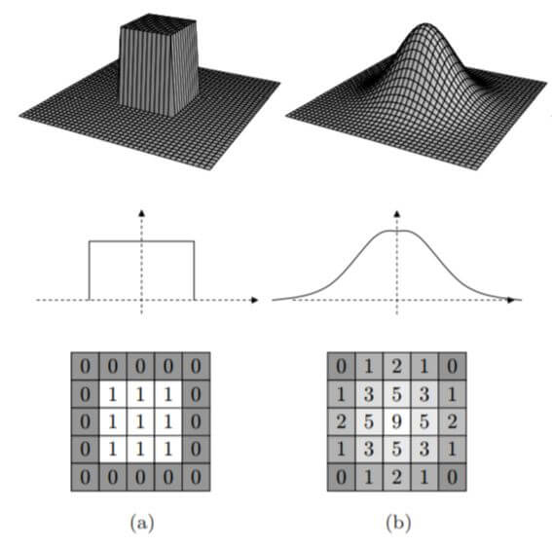


模糊
对比均值模糊，高斯模糊
概率分布
Kernel
模糊结果

Slide 21
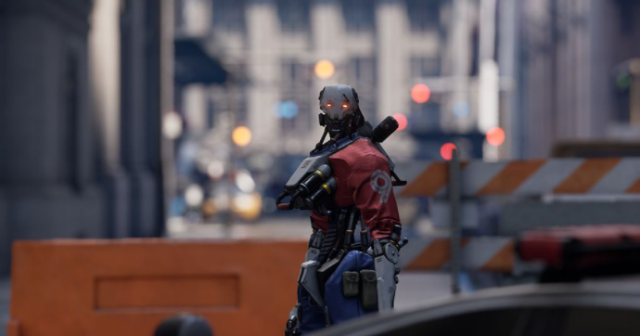
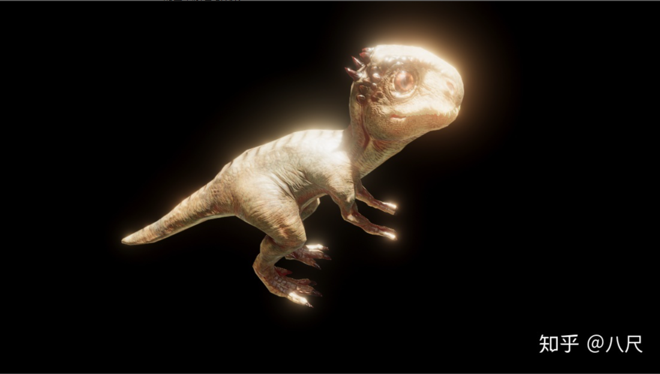
模糊
其他模糊应用
DOF
Bloom（不同原理的模糊）
Notes:
景深是指相機對焦點前後相對清晰的成像範圍。 在光學中，尤其是錄影或是攝影，是一個描述在空間中，可以清楚成像的距離範圍。
过度Blur到Bloom；bloom中升降采样的blur过程

Slide 22
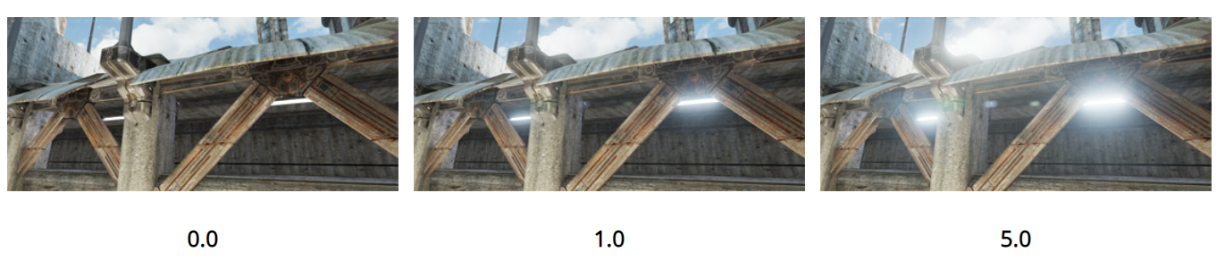
Bloom
Bloom

Slide 23
HDR Render Target
Bloom
Draw Scene
Bloom的绘制流程
Extract Hight Light
Blur
Layer Blending
Bloom
Tone Mapping
LDR Render Target
Bloom绘制流程示意
Notes:
Bloom的讲解因为要写作业，所以比较细致；
结合demo，renderdoc实操进行讲解
需要整理之前的作业demo

Slide 24
Bloom
降/升采样
...
Down Sample
Up Sample
Bloom降/升采样

Slide 25
Bloom
1/16
1/32
1/64
降/升采样
1/8
Bloom Up
Bloom Setup 1/4
Bloom Up
Scene Color
Bloom Up
Sun Merge + Bloom Up
Bloomed Scene
Bloom升采样流程

Slide 26
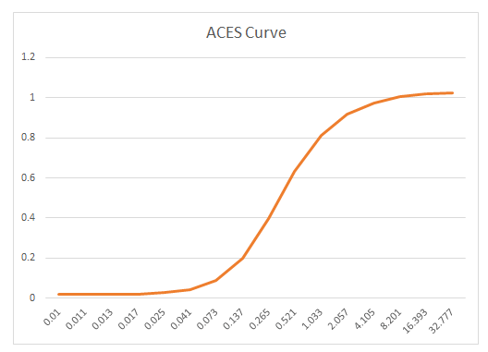
ToneMapping
映射HDR到LDR
Notes:
https://zhuanlan.zhihu.com/p/21983679
Academy Color Encoding System（ACES）

Slide 27
边缘提取
边缘提取
颜色变化的连续性
Sobel算子（一阶微分）
laplace算子（二阶微分）
0 | 0 | 0 | 0 | 0 | 0 | 0
0 | 0 | 0 | 0 | 0 | 0 | 0
0 | 0 | 0 | 1 | 1 | 1 | 0
0 | 0 | 0 | 1 | 1 | 1 | 0
0 | 0 | 0 | 1 | 1 | 1 | 0
0 | 0 | 0 | 0 | 0 | 0 | 0
0 | 0 | 0 | 0 | 0 | 0 | 0
-1 | -1 | -1
-1 | 8 | -1
-1 | -1 | -1
⊗
laplace算子
Notes:
https://www.cnblogs.com/zhuifeng-mayi/p/9563947.html
https://www.cnblogs.com/xfzhang/archive/2011/01/19/1939020.html

Slide 28
边缘提取
边缘提取
颜色值变化幅度大的地方为边缘保留
变化很小或者无变化的地方剔除
0 | 0 | 0 | 0 | 0 | 0 | 0
0 | 0 | -1 | -2 | -3 | -2 | -1
0 | 0 | -2 | 5 | 3 | 5 | -2
0 | 0 | -3 | 3 | 0 | 3 | -3
0 | 0 | -2 | 5 | 3 | 5 | -2
0 | 0 | -1 | -2 | -3 | -2 | -1
0 | 0 | 0 | 0 | 0 | 0 | 0
滤波器计算结果

Slide 29
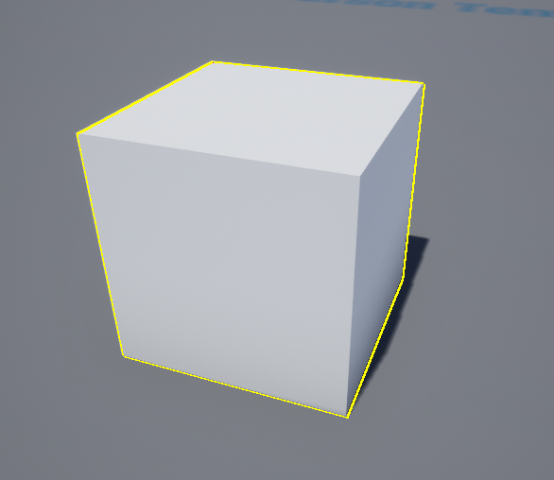
描边（基于UE Custom Stencil）
基于Custom Stencil和Postprocess进行描边
引擎扩展的Custom Depth Stencil Pass
PostProcess获取CustomStencil的绘制结果
使用边缘检测算法检测边缘，然后给颜色
使用Custom Stencil描边效果
Notes:
为了便于理解边缘提取的实现；以及理解PostProcess的机制；分析一个UE4里面的示例，利用UE4中的Custom Stencil； 绘制边缘；这种需求一般在编辑器交互的选中状态下描边使用

Slide 30
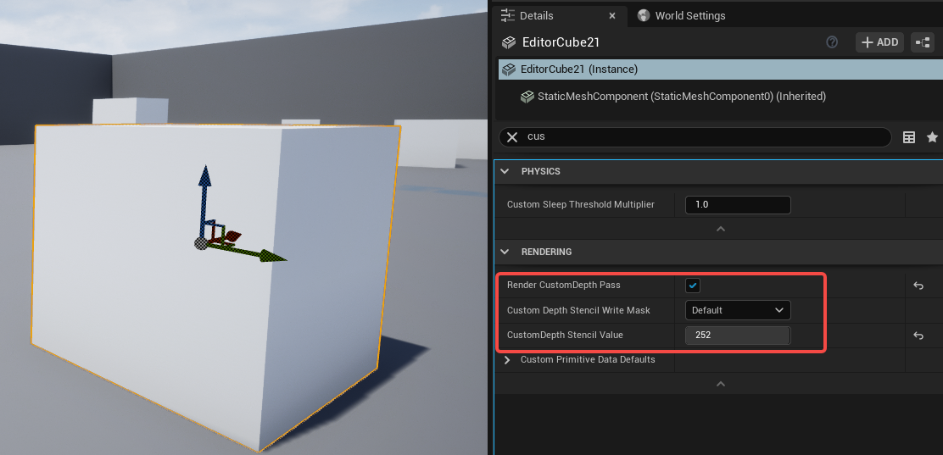
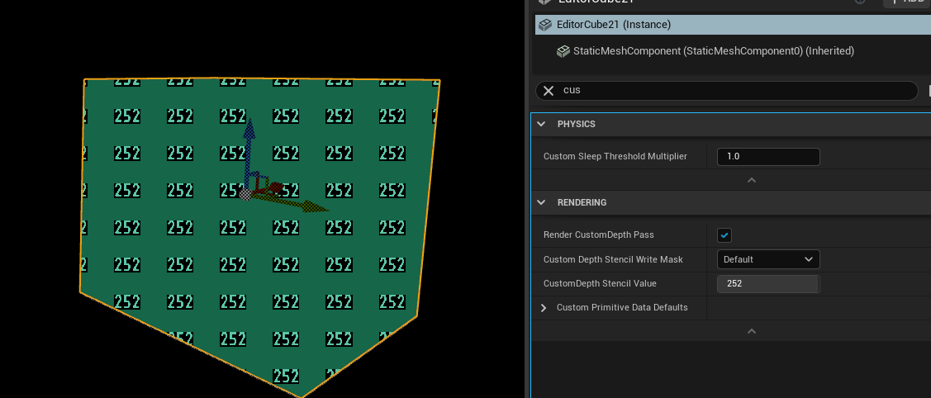
描边（基于UE5 Custom Stencil）
设置Custom Depth/Stencil
开启Custom Depth Stencil，并设置r.CustomDepth 3
UE给使用者扩展的一个渲染Pass，会执行一个自定义数值的渲染Pass
开发者可在运行时逻辑，或者地图场景中设置自定义的Depth或者Stencil
开启Buffer Visualization预览该Pass 的stencil绘制结果
开启Custom Stencil
Buffer Visualization预览
Notes:
现场演示
此处可render doc截一帧；查看custom depth的渲染结果

Slide 31
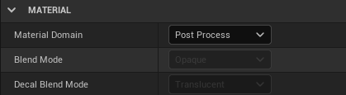
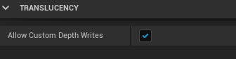
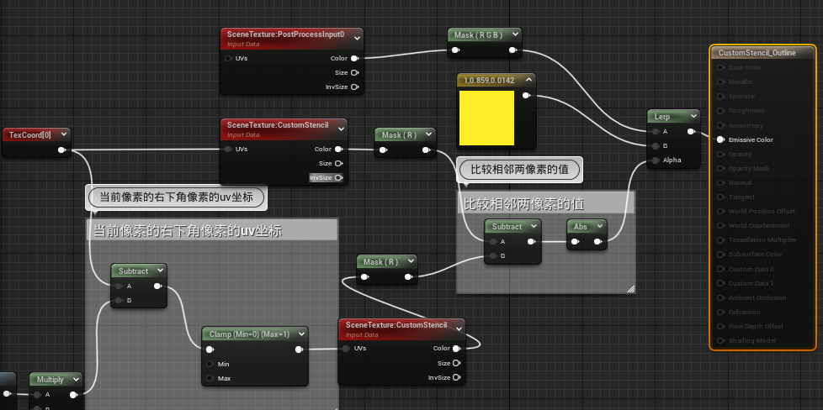
描边（基于UE5 Custom Stencil）
PostProcess边缘检测
PostProcess Volumn及Material设置
采样Custom Stencil的渲染结果
比较相邻两个像素的值
不相同：物体边缘
相同：非物体边缘
Postprocess Material设置
Postprocess的Outline计算
Notes:
现场演示
此处可render doc截一帧；查看custom depth的渲染结果
理解此处的SceneTexture Custom Stencil即是之前的custom stencil pass计算的结果，加强同学的印象：pp执行的顺序做main pass的后面

Slide 32

作业：
基础作业：
修改渲染管线为HDR
添加ToneMapping
添加Bloom效果
进阶作业：
其他几种后处理技术任选一中实现
Notes:
加一页tone mapping解释

